Slide 1
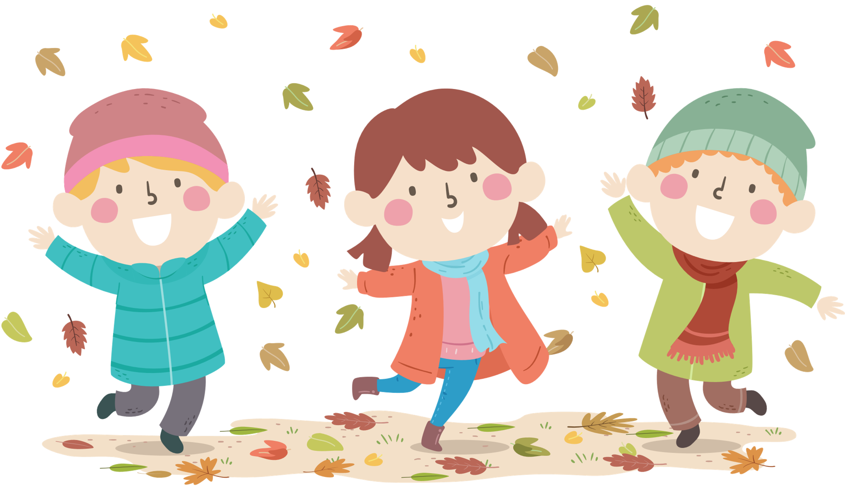
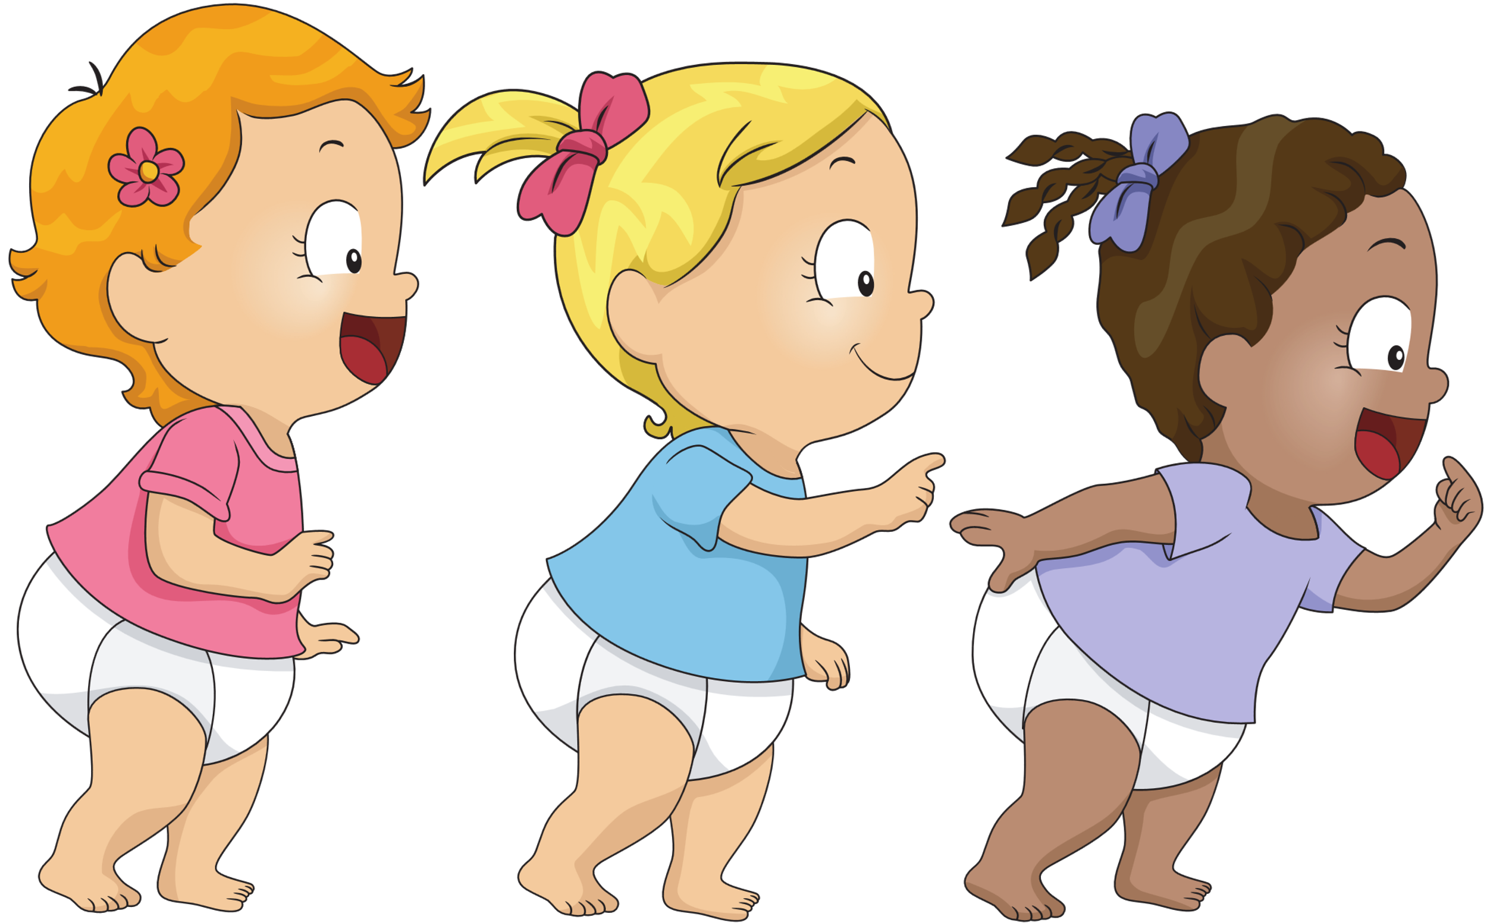
Viết
Tìm ý, lập dàn ý cho bài văn kể chuyện sáng tạo

Slide 2
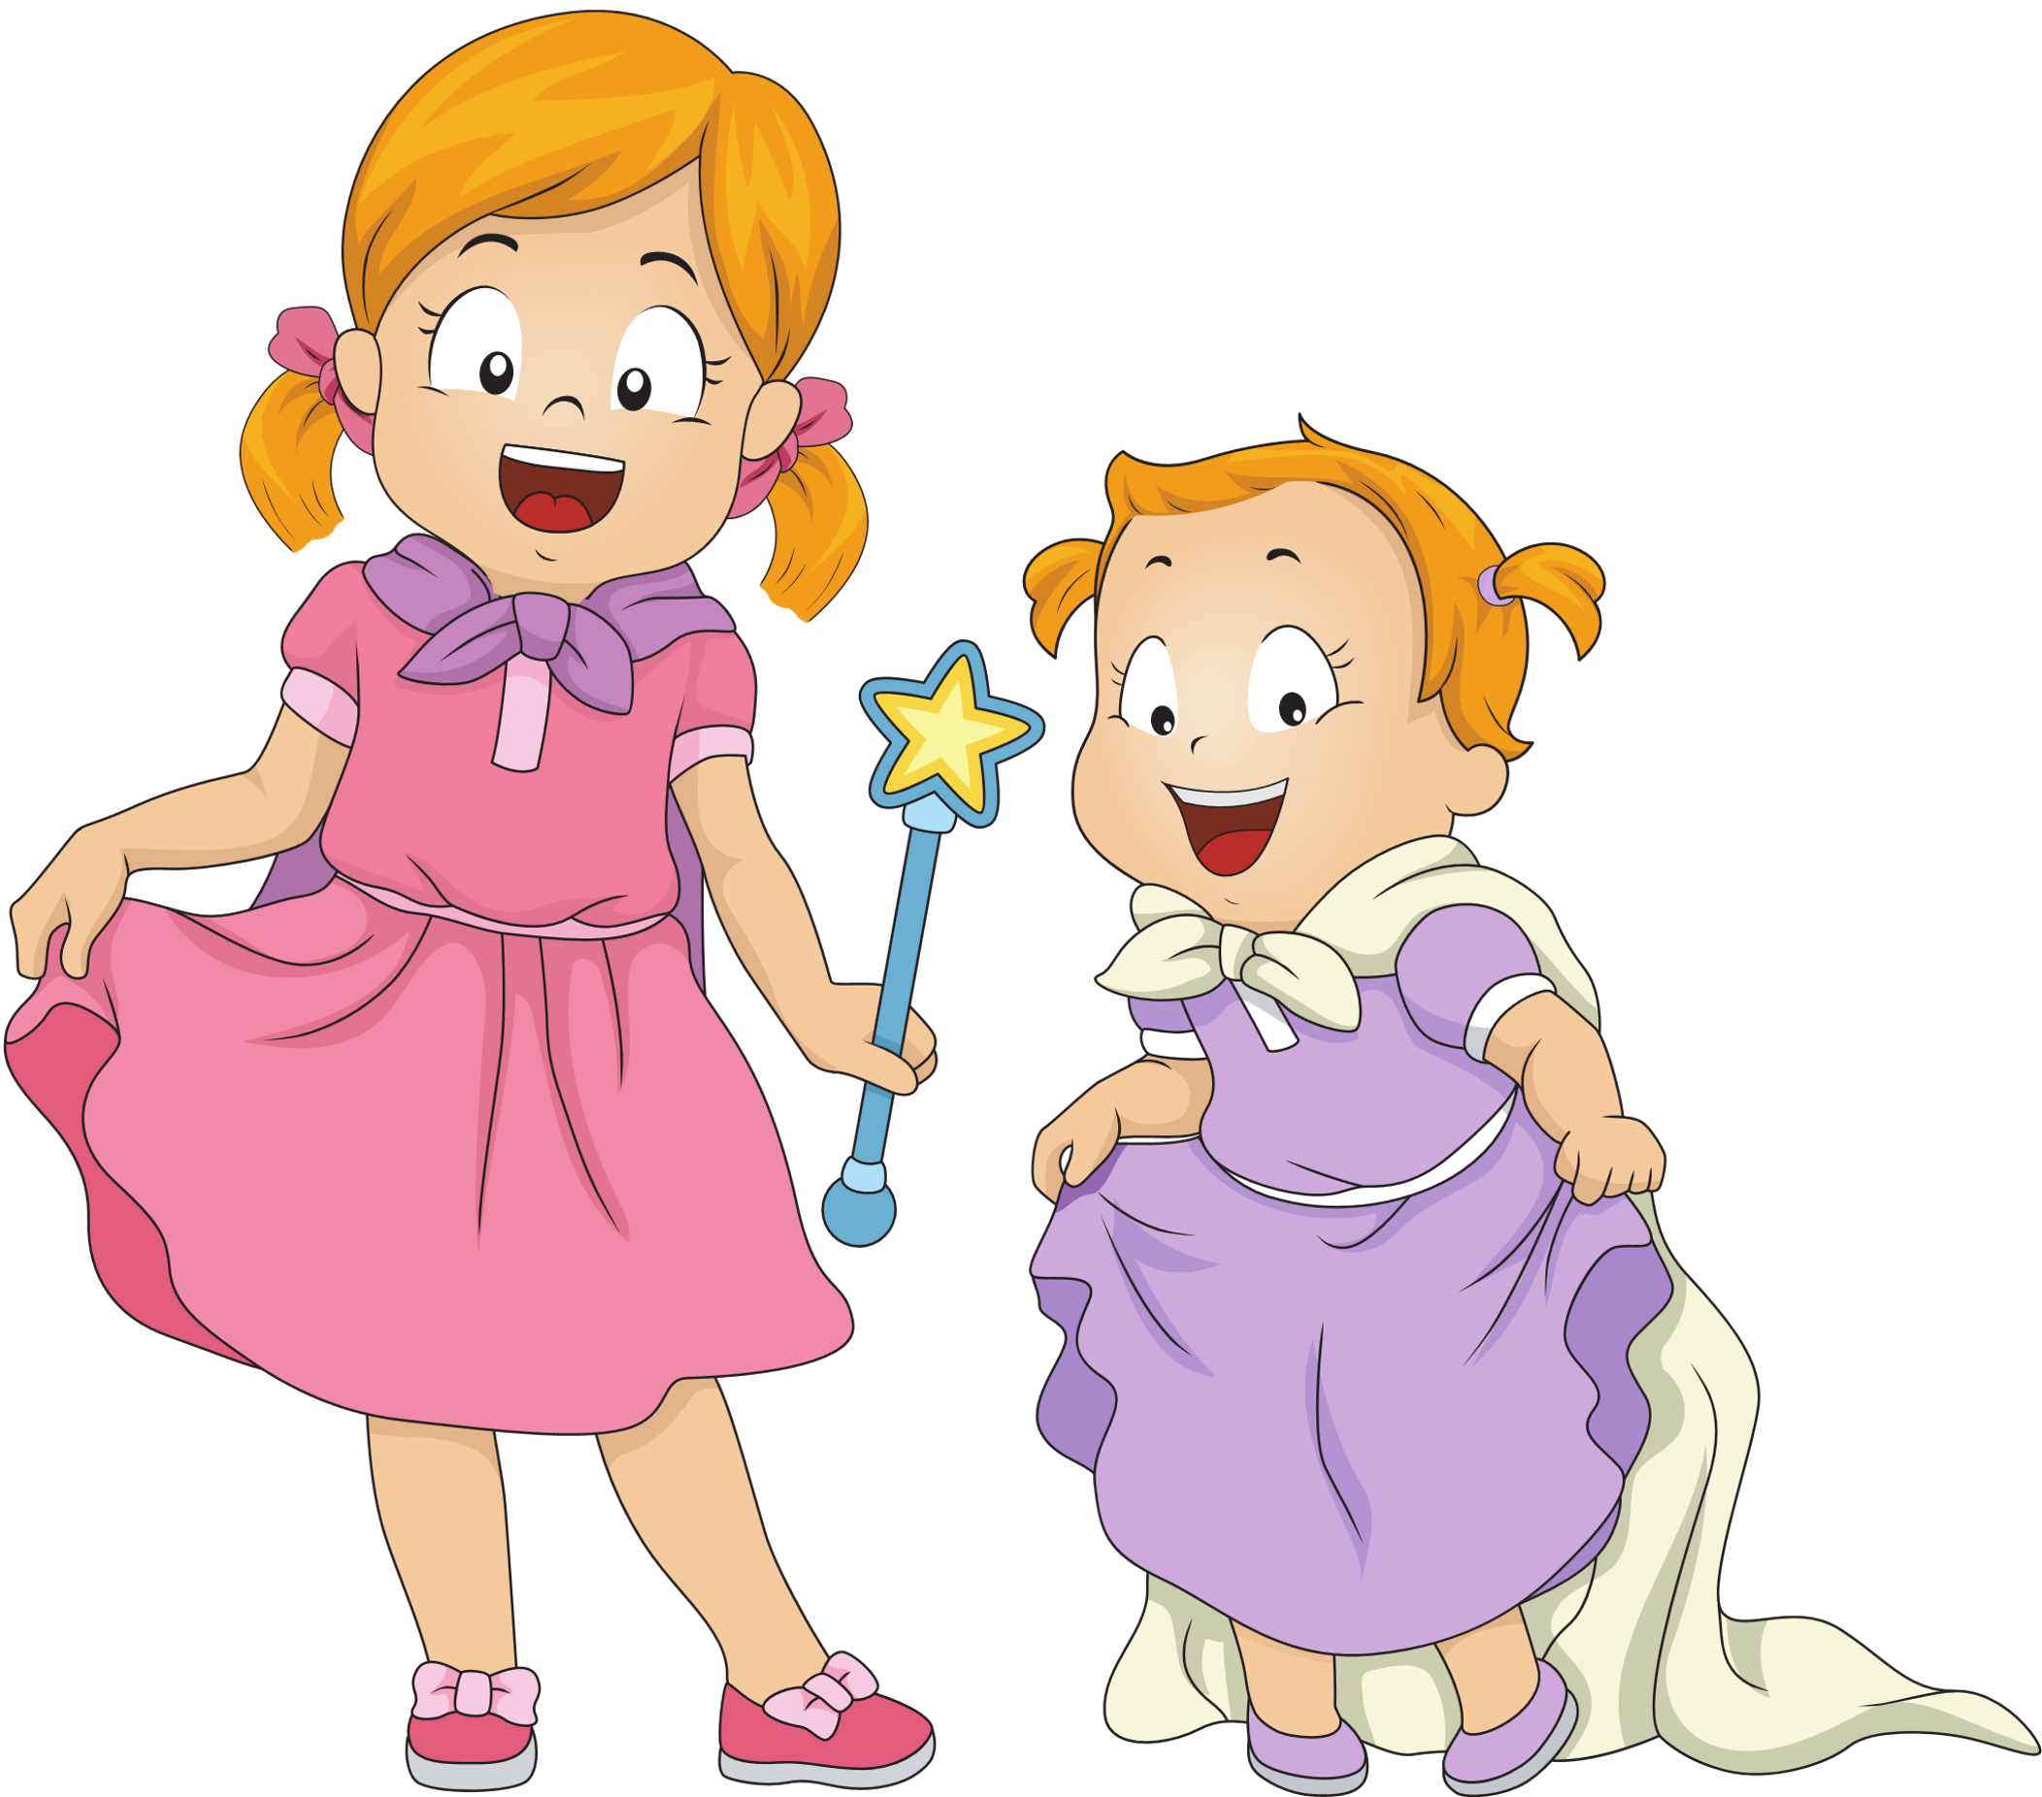
Mục tiêu
Tìm được ý, lập được dàn ý cho bài văn kể chuyện sáng tạo.
Ghi lại được một tên gọi trong bài thơ “Nụ cười mang tên mùa xuân” mà em thích và lí do em thích.

Slide 3
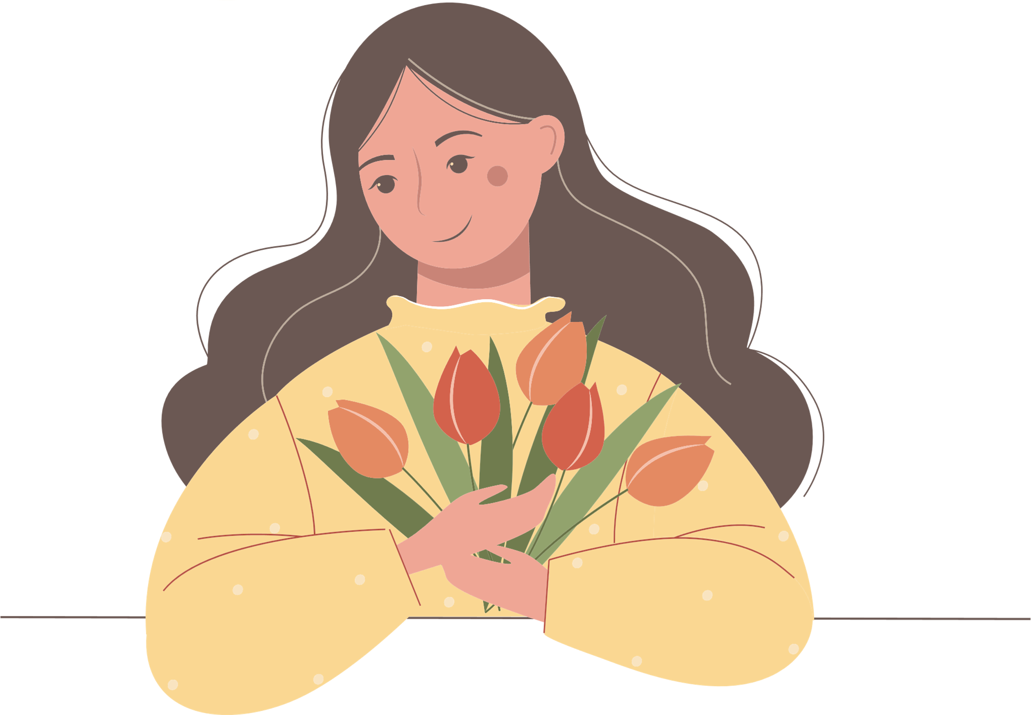
Khởi
Động

Slide 4
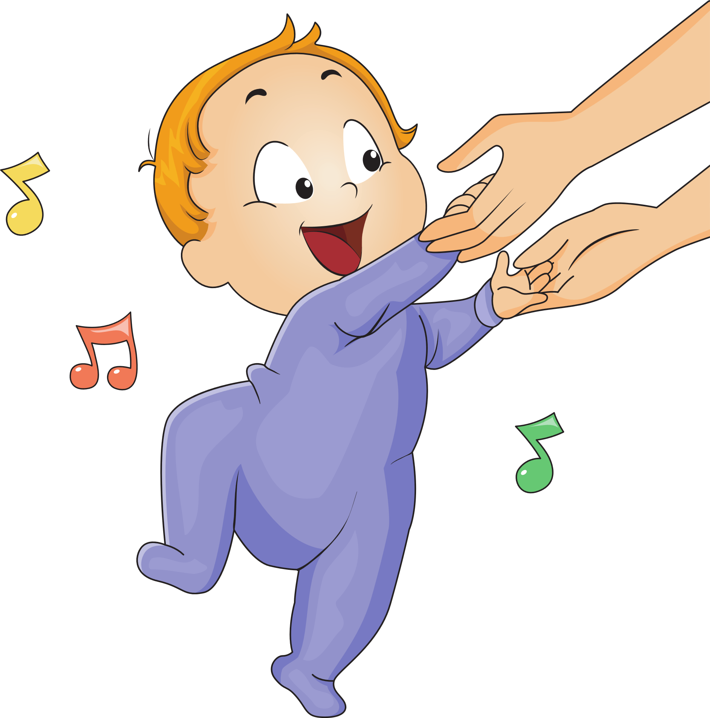
Kể tên một câu chuyện em đã đọc

Slide 5
Tìm ý cho bài văn

Slide 6
1. Đọc truyện sau và thực hiện yêu cầu:
Sự tích cây thì là
Ngày xưa, các loài cây đều chưa có tên. Một hôm, Trời tập hợp chúng lại để ban cho mỗi loài một cái tên. Các loài cây đều đến thật sớm để xin Trời đặt cho một cái tên thật đẹp.
Cây có hương thơm dịu được Trời đặt tên là lan. Cây có điệu múa nhịp nhàng được đặt là tóc tiên. Loài cây có dáng đứng hiên ngang được gọi là thông. Các loại rau cỏ cũng có mặt đông đủ để xin Trời những cái tên thật đẹp như quế, tía tô, húng,…
Đến cuối ngày, khi Trời đã mệt, một nhành cây nhỏ mới chạy đến. Nó nói vì bận chăm sóc bà đang bị bệnh nên đã đến muộn. Cảm động trước lòng hiếu thảo của cây nên Trời không trách phạt. Nhưng lúc này, Trời chưa nghĩ ra được tên gì hay. Ông ngập ngừng:
– Tên của con… thì là… thì là…
Nhành cây nghe vậy mừng quá, hét toáng lên:
– Tôi có tên rồi! Tên tôi là “thì là”!
Nó vội vàng cảm ơn Trời rồi chạy về nhà khoe với bà của mình. Nó đâu biết rằng “thì là” không
phải là tên Trời đặt cho, mà chỉ là lời nói ngập ngừng của ông khi chưa nghĩ ra cho nó một cái tên.
Từ đó, muôn loài gọi nó là cây thì là.
Theo Truyện cổ tích Việt Nam

Slide 7
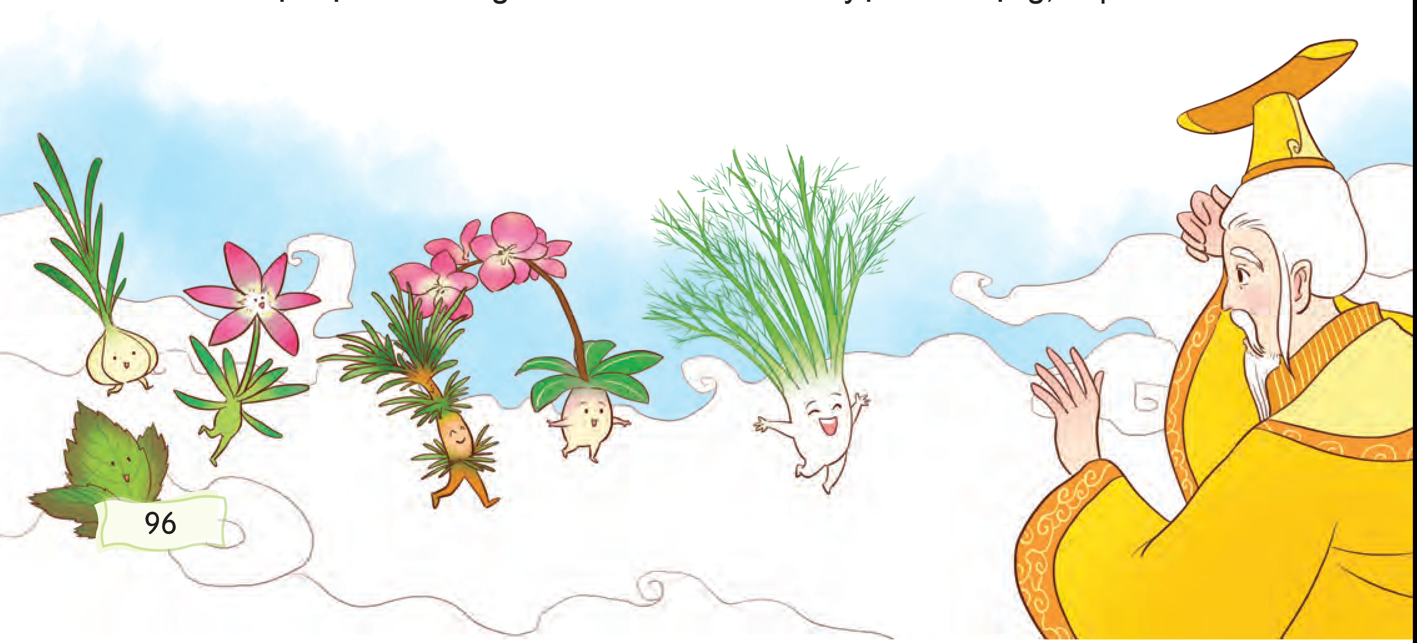
a. Tìm các phần mở đầu, diễn biến và kết thúc của truyện.
b. Chọn một sự việc ở phần diễn biến và chia sẻ với bạn: Em sẽ thêm vào sự việc đó những chi tiết nào để câu chuyện sinh động, hấp dẫn hơn?

Slide 8
1. Đọc truyện sau và thực hiện yêu cầu:
Sự tích cây thì là
Ngày xưa, các loài cây đều chưa có tên. Một hôm, Trời tập hợp chúng lại để ban cho mỗi loài một cái tên. Các loài cây đều đến thật sớm để xin Trời đặt cho một cái tên thật đẹp.
Cây có hương thơm dịu được Trời đặt tên là lan. Cây có điệu múa nhịp nhàng được đặt là tóc tiên. Loài cây có dáng đứng hiên ngang được gọi là thông. Các loại rau cỏ cũng có mặt đông đủ để xin Trời những cái tên thật đẹp như quế, tía tô, húng,…
Đến cuối ngày, khi Trời đã mệt, một nhành cây nhỏ mới chạy đến. Nó nói vì bận chăm sóc bà đang bị bệnh nên đã đến muộn. Cảm động trước lòng hiếu thảo của cây nên Trời không trách phạt. Nhưng lúc này, Trời chưa nghĩ ra được tên gì hay. Ông ngập ngừng:
– Tên của con… thì là… thì là…
Nhành cây nghe vậy mừng quá, hét toáng lên:
– Tôi có tên rồi! Tên tôi là “thì là”!
Nó vội vàng cảm ơn Trời rồi chạy về nhà khoe với bà của mình. Nó đâu biết rằng “thì là”
không phải là tên Trời đặt cho, mà chỉ là lời nói ngập ngừng của ông khi chưa nghĩ ra cho nó một cái tên. Từ đó, muôn loài gọi nó là cây thì là.
Theo Truyện cổ tích Việt Nam

Slide 9
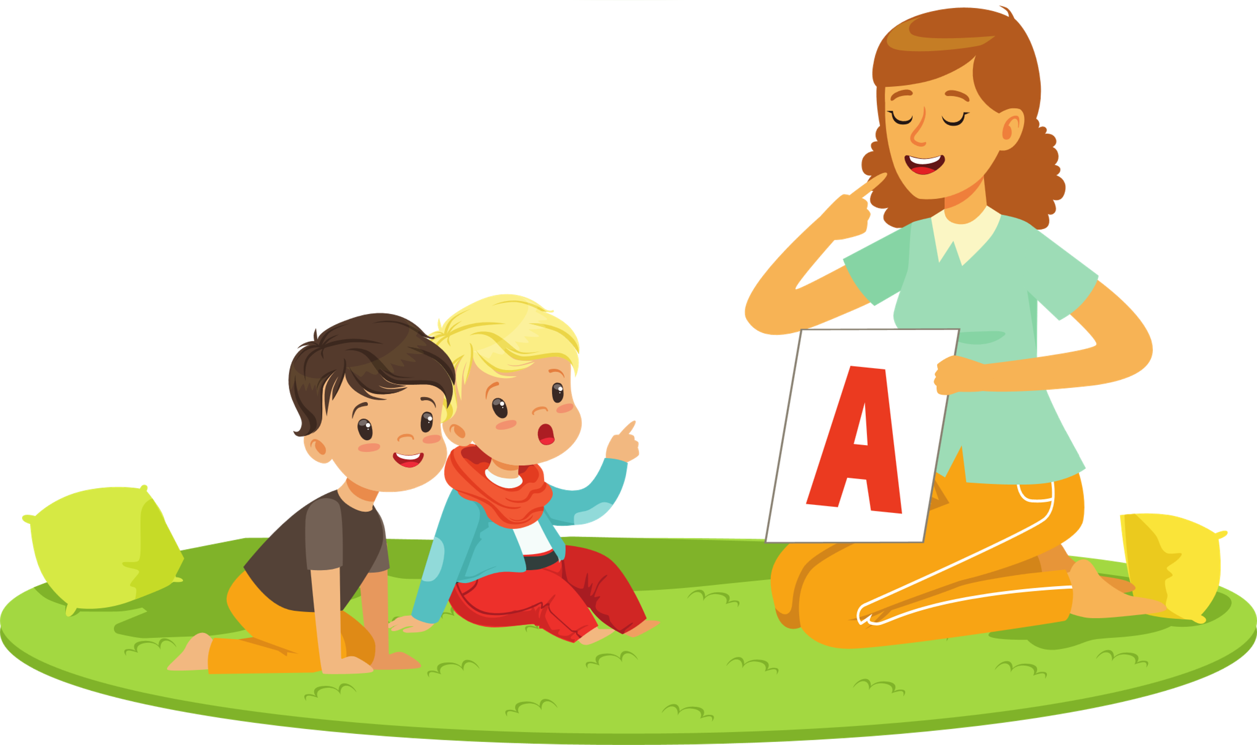
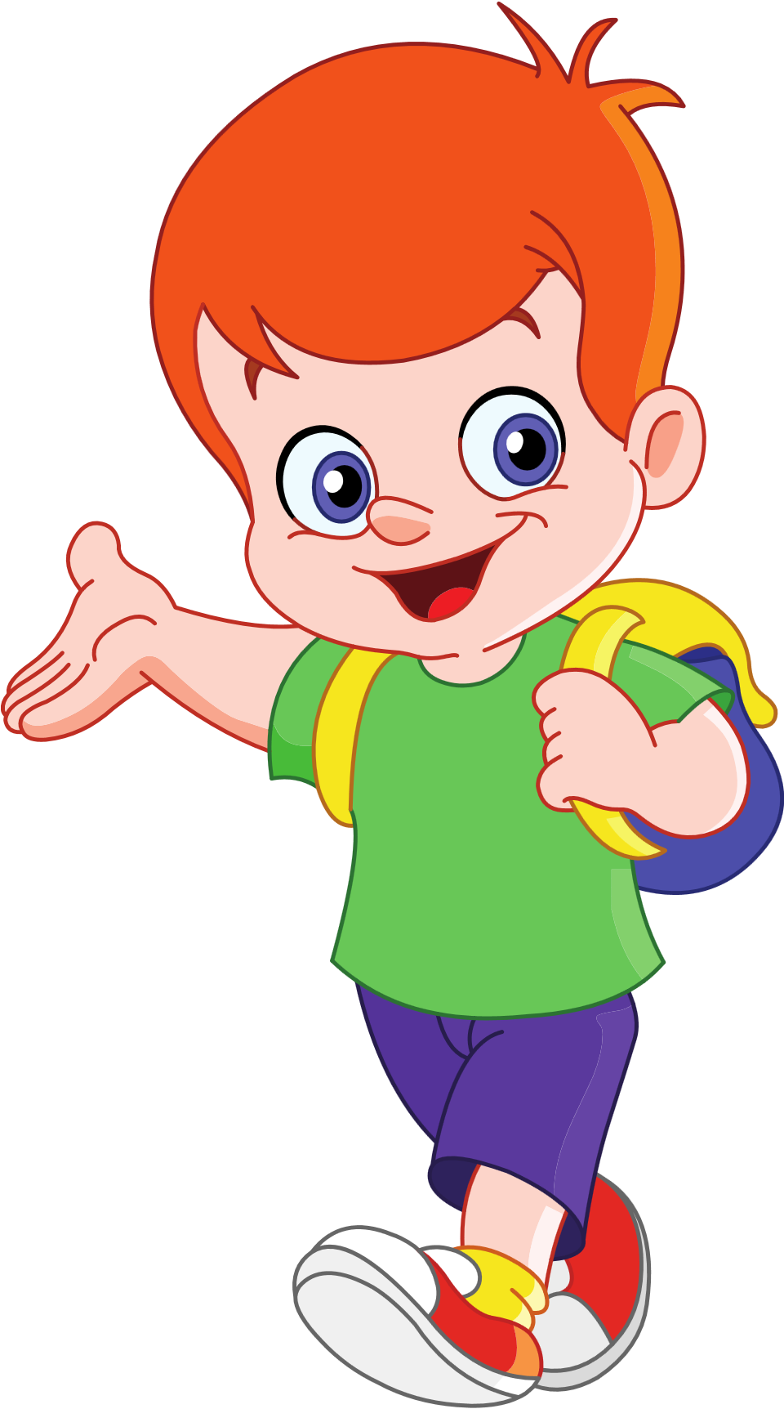
Mở đầu:
Giới thiệu hoàn cảnh diễn ra câu chuyện: Các loài cây đều chưa có tên.

Slide 10
Diễn biến
• Trời họp cây cối lại để đặt cho mỗi loài một cái tên.
• Nhành cây nhỏ đến muộn vì bận chăm sóc bà đang bị bệnh.
• Nhành cây cho rằng lời nói ngập ngừng của Trời (thì là) chính là tên của mình.

Slide 11
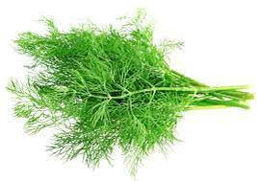
+ Kết thúc:
Muôn loài gọi nhành cây đó là thì là.

Slide 12
b. Chọn một sự việc ở phần diễn biến và chia sẻ với bạn: Em sẽ thêm vào sự việc đó những chi tiết nào để câu chuyện sinh động, hấp dẫn hơn?

Slide 13
Gợi ý
Có thể thêm vào sự việc đầu tiên cảnh vật, tâm trạng, sự chuẩn bị,… của các loài cây; thêm vào sự việc tiếp theo suy nghĩ, cảm xúc của nhân vật,…

Slide 14
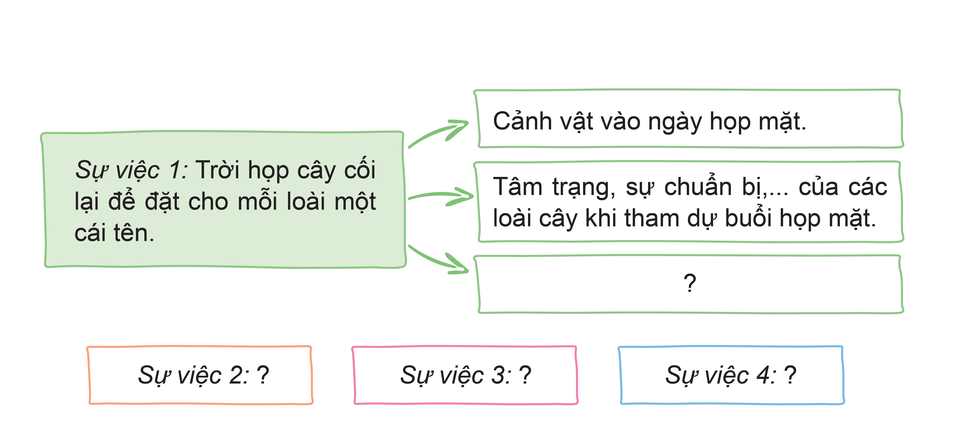

Slide 15
Tìm hiểu đề
bài và xác
định câu chuyện

Slide 16
2. Dựa vào bài tập 1, lập dàn ý cho bài văn kể lại câu chuyện “Sự tích cây thì là” với những chi tiết sáng tạo.
Đề bài yêu cầu viết bài văn thuộc thể loại nào?
Kể chuyện.

Slide 17
2. Dựa vào bài tập 1, lập dàn ý cho bài văn kể lại câu chuyện “Sự tích cây thì là” với những chi tiết sáng tạo.
Đề bài yêu cầu kể câu chuyện gì?
“Sự tích cây thì là”

Slide 18
2. Dựa vào bài tập 1, lập dàn ý cho bài văn kể lại câu chuyện “Sự tích cây thì là” với những chi tiết sáng tạo.
Em cần lưu ý gì khi kể lại câu chuyện?
Thêm vào câu chuyện
những chi tiết sáng tạo.

Slide 19
Lập dàn ý cho
bài văn

Slide 20
2. Dựa vào bài tập 1, lập dàn ý cho bài văn kể lại câu chuyện “Sự tích cây thì là” với những chi tiết sáng tạo.

Slide 21
2. Dựa vào bài tập 1, lập dàn ý cho bài văn kể lại câu chuyện “Sự tích cây thì là” với những chi tiết sáng tạo.

Slide 22
2. Dựa vào bài tập 1, lập dàn ý cho bài văn kể lại câu chuyện “Sự tích cây thì là” với những chi tiết sáng tạo.

Slide 23
Vận dụng
Ghi lại một tên gọi trong bài thơ “Nụ cười mang tên mùa xuân” mà em thích và lí do em thích.

Slide 24
Tạm biệt! Hẹn gặp lại các em!

